Slide 1
Estructura de Datos y Algoritmos
ITBA 2024-Q1

Slide 2
Buscando apariciones…
Cuando se busca una/múltiples apariciones de un elemento en un conjunto, se puede proceder de diferentes formas:
Dejar la colección como está e ingeniárselas para navegar en ella. Ese fue el caso de los algoritmos Naïve y de KMP. En ese caso, el “texto” es una colección de caracteres y no se modifica para que no se pierda su semántica.
Generar una estructura auxiliar, llamada índice, que facilite la búsqueda. Ese fue el caso del archivo invertido. Los documentos no se modifican para que no pierda su semántica, pero se crea un índice. Se busca sobre dicho índice. Si la búsqueda resulta exitosa en él, entonces se llega al documento.

Slide 3
Algoritmos sobre índices
Siendo el índice la estructura auxiliar que se utiliza para encontrar un elemento, entonces la búsqueda sobre la mismo debe ser muy eficiente.
Índice (definición)
Estructura de datos que facilita la búsqueda (lookup).

Slide 4
Un índice está compuesto por elementos que representan la información que indizan.

Slide 5

Caso de uso 1: documentos para search engine. La colección de documentos contiene
¿Qué tiene el índice (archivo invertido)?
Doc3
Doc1
Doc2
EDA es una materia importante
MapReduce es una técnica distribuida
Divide y Triunfarás es una técnica

Slide 6
Caso de uso 1: documentos para search engine. La colección de documentos contiene
Doc3
Doc1
Doc2
EDA es una materia importante
MapReduce es una técnica distribuida
Divide y Triunfarás es una técnica
una
técnica
…
EDA
Clave de búsqueda (key)
<doc1.txt, doc2.txt, doc3.txt>
<doc1.txt, doc2.txt>
…
<doc3.txt>
Información asociada. Puede estar en RAM o (si es mucha) indicará cómo llegar a la información en disco

Slide 7
Caso de uso 2: La colección contiene “alumnos” (opaco)
¿Qué tiene el índice si quiero buscar por “legajo”?
alu1
alu2
alu3
58622
Ana Garcia
20
agarcia@gmail.com
58333
Pablo Conte
19
pconte@gmail.com
45382
Leo Nilo
20
lnilo@gmail.com

Slide 8
Caso de uso 2: La colección contiene “alumnos”
alu1
alu2
alu3
58622
Ana Garcia
20
agarcia@gmail.com
58333
Pablo Conte
19
pconte@gmail.com
45382
Leo Nilo
20
lnilo@gmail.com
58622
58333
…
45382
Clave de búsqueda (key)
<58622, Ana Garcia, 20, agarcia@gmail.com>
<58333, Pablo Conte, 19, pconte@gmail.com>
…
<45382, Leo Nilo, 20, lnilo@gmail.com>
Información asociada. Puede estar en RAM o (si es mucha) indicará cómo llegar a la información en disco

Slide 9
Caso de uso 2: La colección contiene “alumnos” (opaco)
¿Qué tiene el índice si quiero buscar por “edad”?
alu1
alu2
alu3
58622
Ana Garcia
20
agarcia@gmail.com
58333
Pablo Conte
19
pconte@gmail.com
45382
Leo Nilo
20
lnilo@gmail.com

Slide 10
Clave repetida manejada sin compactar
Caso de uso 2: La colección contiene “alumnos” (opaco)
alu1
alu2
alu3
58622
Ana Garcia
20
agarcia@gmail.com
58333
Pablo Conte
19
pconte@gmail.com
45382
Leo Nilo
20
lnilo@gmail.com
20
19
…
20
Clave de búsqueda (key)
<58622, Ana Garcia, 20, agarcia@gmail.com>
<58333, Pablo Conte, 19, pconte@gmail.com>
…
<45382, Leo Nilo, 20, lnilo@gmail.com>
Información asociada. Puede estar en RAM o (si es mucha) indicará cómo llegar a la información en disco

Slide 11
Clave repetida manejada con compactación
Caso de uso 2: La colección contiene “alumnos” (opaco)
alu1
alu2
alu3
58622
Ana Garcia
20
agarcia@gmail.com
58333
Pablo Conte
19
pconte@gmail.com
45382
Leo Nilo
20
lnilo@gmail.com
20
19
…
Clave de búsqueda (key)
<58622, Ana Garcia, 20, agarcia@gmail.com>,…,<45382, Leo Nilo, 20, lnilo@gmail.com>
<58333, Pablo Conte, 19, pconte@gmail.com>,...
…
Información asociada. Puede estar en RAM o (si es mucha) indicará cómo llegar a la información en disco

Slide 12
Caracterísiticas de Indices
La clave de búsqueda puede o no tener repetidos. Si es única no tiene sentido hablar de compactación. Si puede repetirse, podremos tener la info asociada compactada o no.
La clave de búsqueda debe permitir buscar rápidamente la info adicional.

Slide 13
Ahora bien, el índice no sólo se utiliza para “buscar”. Hay otras operaciones necesarias sobre él. ¿Cúales?
Búsqueda =>obvio, para ello se lo construye.
Inserción=>el índice debe reflejar los datos de la colección. O sea, si inserto un documento en la colección, preciso que el índice lo refleje.
Borrado=> el índice debe reflejar los datos de la colección. O sea, si borro un documento en la colección, preciso que el índice lo refleje
Y más también.

Slide 14
¿Qué estructura de las que conocen podría ser buena para representar un índice? Supongamos que los repetidos no se compactan y que hay espacio prealocado suficiente para las inserciones.
Rta
 | Búsqueda | Inserción | Borrado
Arreglo (cualquiera, desordenado) | ✗ | ✓ (los agrego al final) | ✗
Arreglo ordenado por clave de búsqueda | ✓ | ✗ | ✗
Hashing | ? | ? | ?

Slide 15
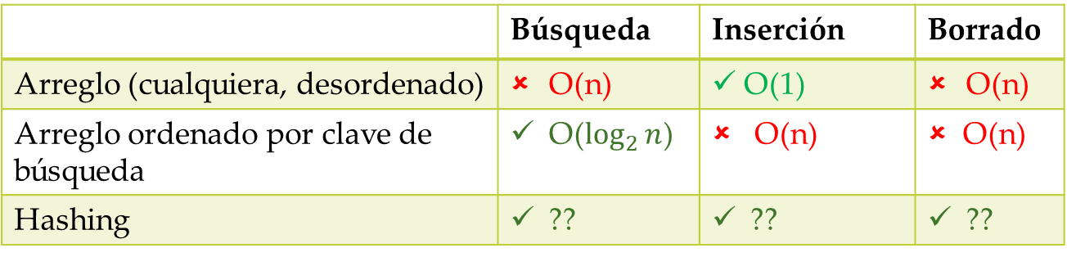
Formalicemos esa clasificación… Calculemos compejidad temporal en cada caso (asumimos que hay espacio prealocado suficiente para las inserciones)
El problema del arreglo es que tiene que garantizar contiguidad de sus elementos.
El problema del hashing es si tiene que resolver colisiones. Si no tiene colisiones es O(1), pero es ideal…
Los 3 casos se penalizan si “se acaba el espacio prealocado”
 | Búsqueda | Inserción | Borrado
Arreglo (cualquiera, desordenado) | O(n) | ✓ O(1) | O(n)
Arreglo ordenado por clave de búsqueda | O($\log_{2}{n}$) | ✗ O(n) | ✗ O(n)
Hashing | ?? | ?? | ??

Slide 16
Pareciera que hashing es un escenario propicio para un índice.
Pero, ¿Cómo se comportaría si también precisamos las siguientes típicas operaciones de un índice:
Búsqueda por rangos.
Devolver el máximo/mínimo elemento
Ej: buscar los alumnos que tienen legajos entre 1000 y 2000.
Ej: cuál es la máxima edad?

Slide 17
No hay estructuras de datos perfectas. Dependen de los casos de uso necesarios…
En general los objetivos se contraponen y hay que buscar un trade-off.
Como nada es perfecto, vamos a comenzar analizando el comportamiento de los arreglos ordenados por clave de búsqueda…

Slide 18

Arreglos ordenados
¿Por qué dijimos que la búsqueda puntual es O($\log_{2}{n}$)?
Veamos el algoritmo que toma ventaja de estar ordenado.
Se llama “búsqueda binaria”.
Lo mostramos para claves numéricas enteras de tipo long.

Slide 19
Busco el 34
2 | 8 | 10 | 15 | 17 | 21 | 28
30 | 34 | 42 | 50 | 60 | 62 | 70
30 | 34 | 42 | 50 | 60 | 62 | 70
30 | 34 | 42

Slide 20
¿Cómo calcular complejidades en algoritmos recursivos?

Slide 21
En Pgm imperativa y POO han usado la técnica de programación Divide y Triunfarás (Divide and Conquer):
La solución de un problema de tamaño de entrada N se divide en problemas de tamaño menor hasta que la solución es trivial. Finalmente, se combinan los resultados parciales para dar solución al problema original.

Slide 22
Típicamente, puede plantearse con un algoritmo recursivo.
¿Ejemplos?
Los números de Fibonacci para N >= 0
N si N <= 1
Fibo(N) =
Fibo(N-1) + Fibo(N-2) si N > 1

Slide 23
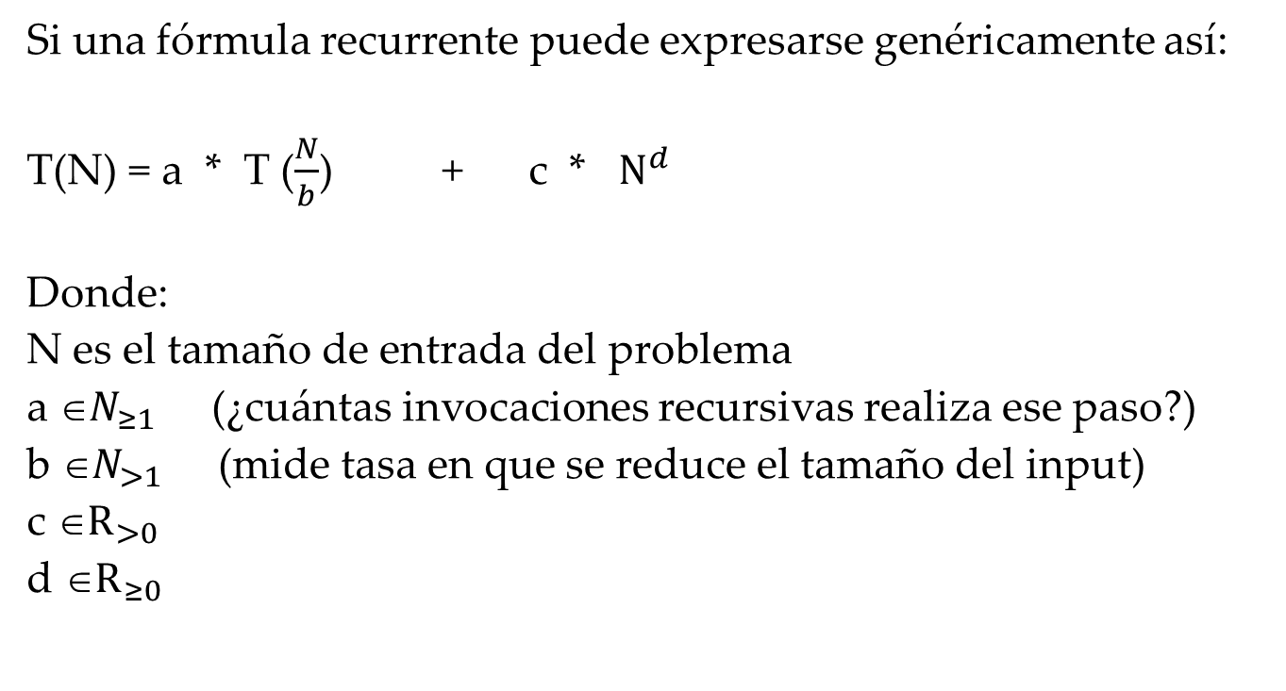
Teorema Maestro
Si una fórmula recurrente puede expresarse genéricamente así:
T(N) = a * T ($\frac{N}{b}$) + c * $N^{d}$
Donde:
N es el tamaño de entrada del problema
a ∈$N_{≥1}$ (¿cuántas invocaciones recursivas realiza ese paso?)
b ∈$N_{>1}$ (mide tasa en que se reduce el tamaño del input)
c ∈$R_{>0}$
d ∈$R_{≥0}$
Invocación recursiva que divide en subproblemas
Combinación de soluciones parciales

Slide 24
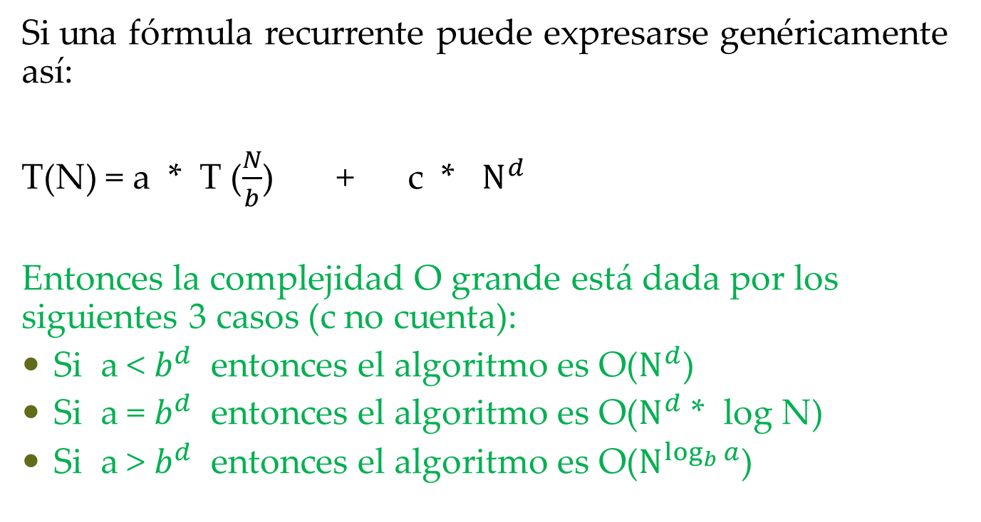
Si una fórmula recurrente puede expresarse genéricamente así:
T(N) = a * T ($\frac{N}{b}$) + c * $N^{d}$
Entonces la complejidad O grande está dada por los siguientes 3 casos (c no cuenta):
Si a < $b^{d}$ entonces el algoritmo es O($N^{d}$)
Si a = $b^{d}$ entonces el algoritmo es O($N^{d}$ * log N)
Si a > $b^{d}$ entonces el algoritmo es O($N^{\log_{b}{a}}$)

Slide 25
El Teorema Maestro es una herramienta muy útil para resolver recurrencias.

Slide 26
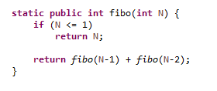
Ejemplo 1: ¿Se podrá aplicar a Fibonacci?
N si N <= 1
Fibo(N) =
Fibo(N-1) + Fibo(N-2) si N >= 1
Rta. Times(N) = Times(N-1) + Times(N-2) + 4
O(1)

Slide 27
O(1)
Times(N)= Times(N-1) + Times(N-2) + 4
¿Cuáles son las constantes a, b, c, y d? ¿Qué caso aplica? ¿Cuál es la complejidad O grande?
No. No hay b>= 1 que divida N/b. Tenemos que buscar otra forma de calcular su complejidad temporal
???

Slide 28
En general, la Técnica Divide y Triunfarás procede de la siguiente forma:
Divide el problema en subproblemas de un mismo tamaño.
Resuelve cada subproblema en forma independiente, por recursión
Combina los resultados parciales para dar solución final.
Cuando esto ocurre, puede aplicarse el Teorema Maestro.

Slide 29
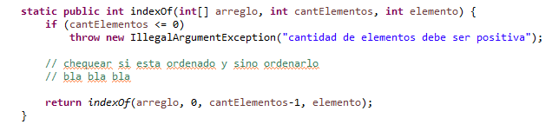
Ejemplo 2: ¿Se podrá aplicar a búsqueda binaria en arreglo ordenado?
Podríamos comenzar garantizando que todo llega bien al algoritmo de búsqueda binaria, pero el cálculo lo tenemos que aplicar al algoritmo recurrente (no acá):

Slide 30
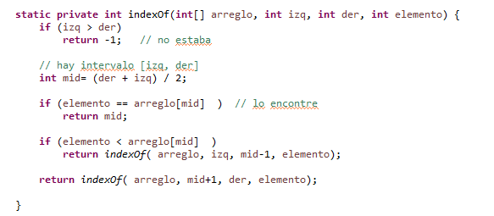
La parte recurrente podría programarse así:
O sea, Times(N)= Times(N/2) + 6
2 recursiones excluyentes.
El tamaño se divide a la mitad

Slide 31
O(1)
¿Cuáles son las constantes a, b, c, y d? ¿Qué caso aplica? ¿Cuál es la complejidad O grande?
Rta: a= 1 (parte recursiva son invocaciones excluyentes), b= 2 (divido por la mitad), c (no cuenta) y d = 0 (no depende de N afuera de la recursión)
O sea, Times(N)= Times(N/2) + 6

Slide 32
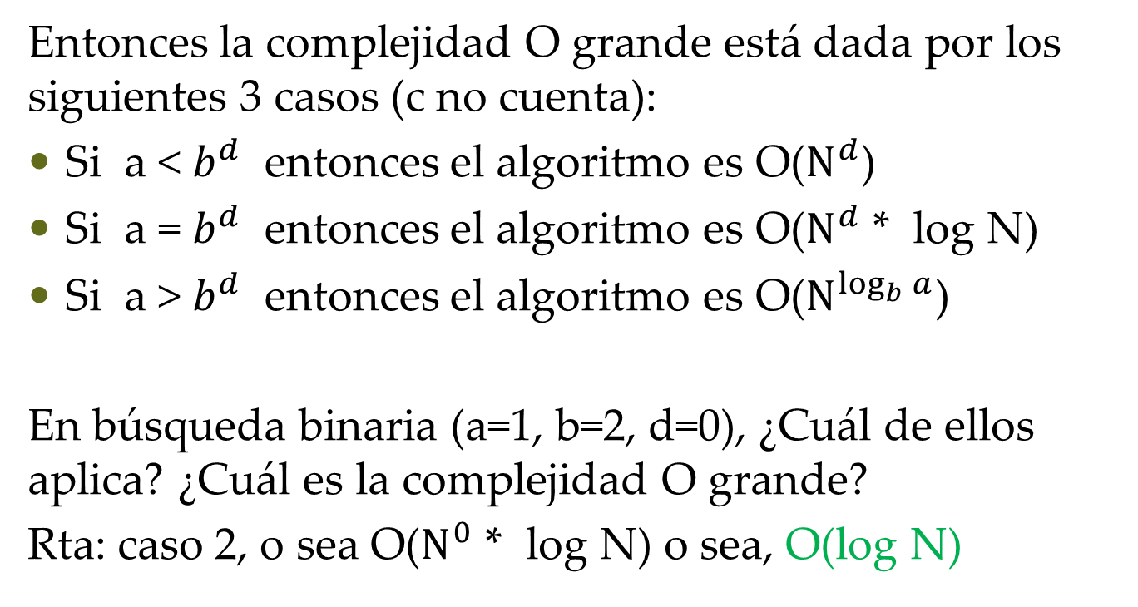
Entonces la complejidad O grande está dada por los siguientes 3 casos (c no cuenta):
Si a < $b^{d}$ entonces el algoritmo es O($N^{d}$)
Si a = $b^{d}$ entonces el algoritmo es O($N^{d}$ * log N)
Si a > $b^{d}$ entonces el algoritmo es O($N^{\log_{b}{a}}$)
En búsqueda binaria (a=1, b=2, d=0), ¿Cuál de ellos aplica? ¿Cuál es la complejidad O grande?
Rta: caso 2, o sea O($N^{0}$ * log N) o sea, O(log N)

Slide 33
Hay otra alternativa al Master Theorem: el Algoritmo de Expansión recursiva.

Slide 34
Otra forma de encontrar la complejidad del algoritmo recursivo para búsqueda binaria:
Times(N)

Slide 35
Otra forma de encontrar la complejidad del algoritmo recursivo para búsqueda binaria:
Times(N) + 6
Times(N/2)

Slide 36
Otra forma de encontrar la complejidad del algoritmo recursivo para búsqueda binaria:
Times(N) + 6
Times(N/2) + 6
Times(N/4)

Slide 37
Otra forma de encontrar la complejidad del algoritmo recursivo para búsqueda binaria:
Times(N) + 6
Times(N/2) + 6
Times(N/4) + 6
Times(N/8)

Slide 38
Otra forma de encontrar la complejidad del algoritmo recursivo para búsqueda binaria:
Times(N) + 6
Times(N/2) + 6
Times(N/4) + 6
Times(N/8) + 6
………

Slide 39
Otra forma de encontrar la complejidad del algoritmo recursivo para búsqueda binaria:
Times(N) + 6
Times(N/2) + 6
Times(N/4) + 6
Times(N/8) + 6
Cuántas veces?
………
Times(1)

Slide 40

Otra forma de encontrar la complejidad del algoritmo recursivo para búsqueda binaria:
Rta:
Step 0: Times($\frac{N}{2^{0}}$)
Step 1: Times($\frac{N}{2^{1}}$)
Step 2: Times($\frac{N}{2^{2}}$)
Step 3: Times($\frac{N}{2^{3}}$)
Ultimo step s: Times($\frac{N}{2^{s}}$) y eso es Times(1)
Times(N) + 6
Times(N/2) + 6
Times(N/4) + 6
Times(N/8) + 6
Cuántas veces?
………
Times(1)

Slide 41
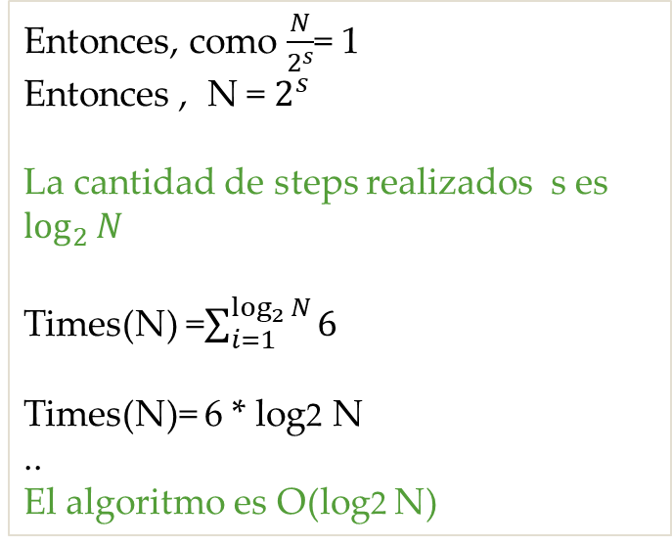
Entonces, como $\frac{N}{2^{s}}$= 1
Entonces , N = $2^{s}$
La cantidad de steps realizados s es
$$\log_{2}{N}$$
Times(N) =$\sum_{i=1}^{\log_{2}{N}}{6}$
Times(N)= 6 * log2 N
..
El algoritmo es O(log2 N)

Slide 42
Ahora bien, ese cálculo lo hemos realizado partiendo de Times(N).
O sea, que lo importante es saber calcular Times(N) a partir de código.
Para el calculo de Times(N):
Cuando el código es no-recursivo miramos las invocaciones, ciclos (paralelos vs anidados), etc.
Si el código es recursivo hay que considerar la cantidad de invocaciones realizadas también.

Slide 43
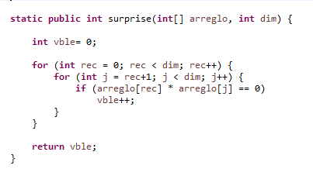
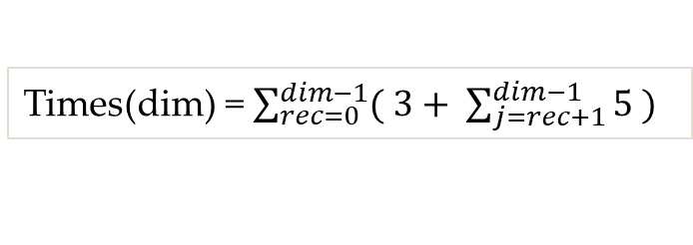
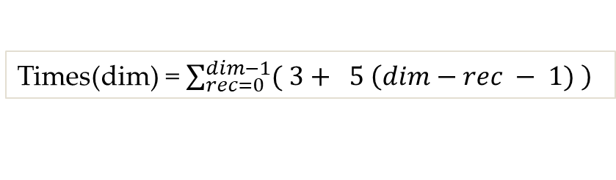
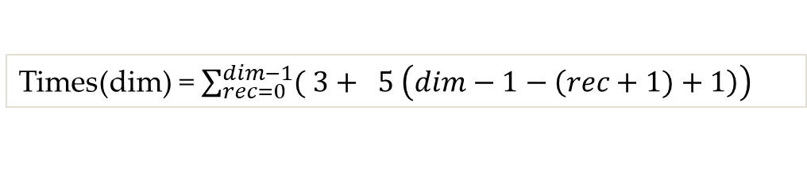
Ejemplo de un código no recursivo (aca a N lo llamé dim)
Times(dim) = $\sum_{rec=0}^{dim−1}{( 3+ \sum_{j=rec+1}^{dim−1}{5} )}$
Times(dim) = $\sum_{rec=0}^{dim−1}{( 3+ 5 \left(dim−1−\left(rec+1)+1\right)\right) }$
Times(dim) = $\sum_{rec=0}^{dim−1}{( 3+ 5 \left(dim−rec − 1) \right) }$

Slide 44

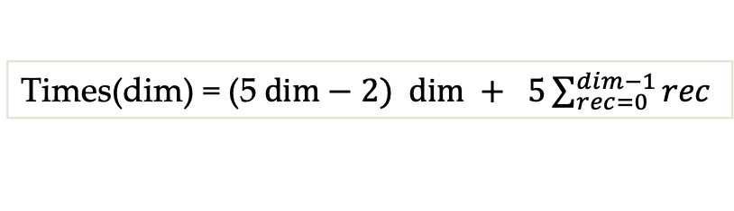




Times(dim) = $\sum_{rec=0}^{dim−1}{( 3+ 5 \left(dim−rec − 1) \right) }$
Times(dim) = $\sum_{rec=0}^{dim−1}{( 5 \dim{ − 5 rec −2)}}$
Times(dim) = $\sum_{rec=0}^{dim−1}{\left( 5 dim−2\right)− \sum_{rec=0}^{dim−1}{5 rec}}$
Times(dim) = (5$dim−2) dim + 5\sum_{rec=0}^{dim−1}{rec}$
Times(dim) = (5$dim−2) dim + 5$ $\frac{\left(dim−1\right) (dim−1+1)}{2}$
El algoritmo es O($\dim^{2}$)

Slide 45
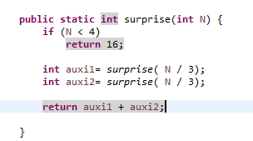
Ejercicio
Sea el siguiente código
O(1)
Times(N) = 2 * Times(N/3) + 4 si N >= 4
1 si N < 4

Slide 46
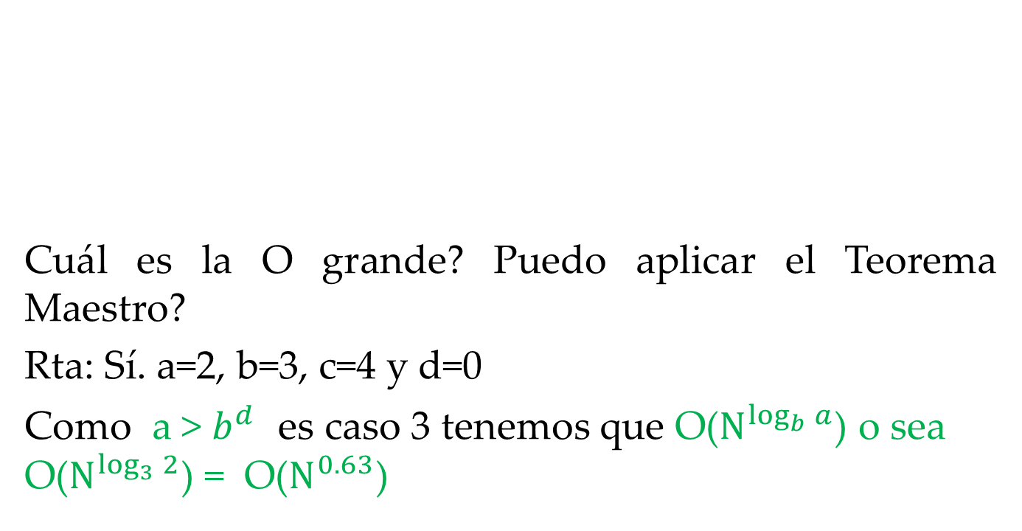
O(1)
Cuál es la O grande? Puedo aplicar el Teorema Maestro?
Rta: Sí. a=2, b=3, c=4 y d=0
Como a > $b^{d }$ es caso 3 tenemos que O($N^{\log_{b}{a}}$) o sea O($N^{\log_{3}{2}}$) = O($N^{0.63}$)
Times(N) = 2 * Times(N/3) + 4 si N >= 4
1 si N < 4

Slide 47
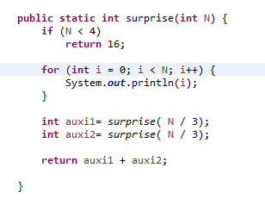

Times(N) = 2 * Times(N/3) + O(N) si N >= 4
1 si N < 4
Cuál es la O grande? Puedo aplicar el Teorema Maestro?
Rta: Sí. a=2, b=3 y d=1
Como a < $b^{d }$ es caso 1 tenemos que O($N^{d}$) o sea O(N)

Slide 48
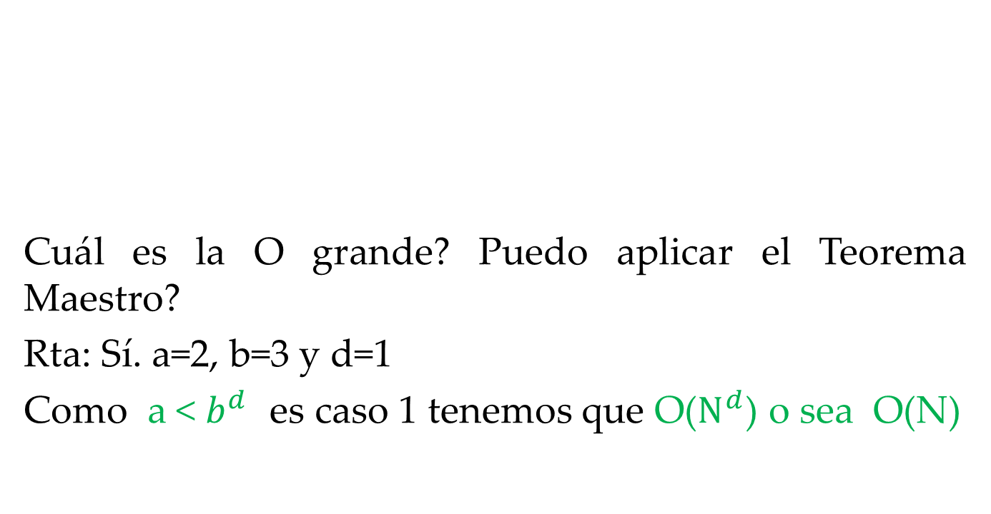
Cuál es la O grande? Puedo aplicar el Teorema Maestro?
Rta: Sí. a=2, b=3 y d=1
Como a < $b^{d }$ es caso 1 tenemos que O($N^{d}$) o sea O(N)
Times(N) = 2 * Times(N/3) + O(N) si N >= 4
1 si N < 4

Slide 49
Resumiendo
Existen diferentes formas de calcular complejidad.
Hay que calcular correctamente Times(N).
Para el caso concreto de las recurrentes:
Si aplican las condiciones, podemos aplicar Teorema Maestro
Se puede expandir el árbol de invocaciones.
Etc.

